Slide 2
Odkud a kam kráčí Jabok?
A co nám o tom říkají absolventi?

Slide 3
Pilíře Jaboku
Hodnoty
Kvalitní vzdělání
Lidé
Podpora a doprovázení studentů
= Jedinečná atmosféra školy

Slide 4
Průzkumy absolventů
Proběhly na jaře 2017 a 2023.
Odpovědělo nám 214, resp. 152 absolventů ze všech ročníků.
Vždy kolem 80 % žen.

Slide 5
Proč se ptáme absolventů?
mapujeme názory a postoje studentů k absolvovanému studiu
zjišťujeme jejich spokojenost s výstupy z učení v kontextu následující profesní zkušenosti
poznatky následně reflektujeme v činnosti školy a přípravě nové akreditace studijního programu.

Slide 6
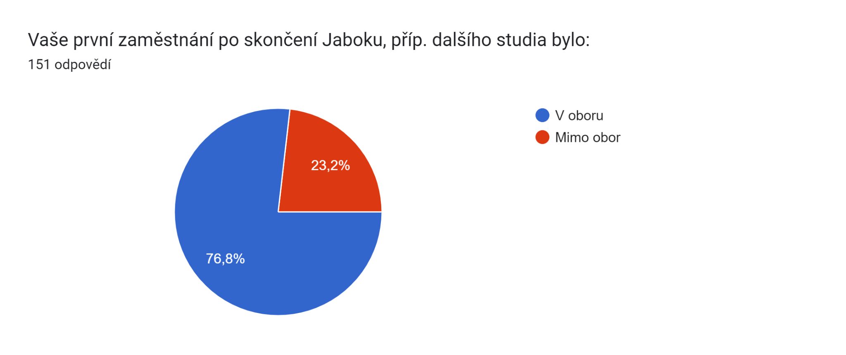
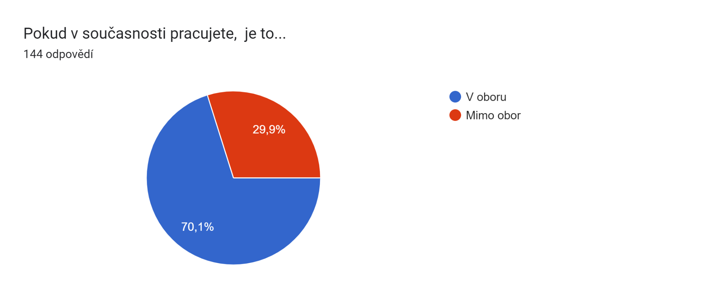
Působí naši absolventi „v oboru“?

Slide 7
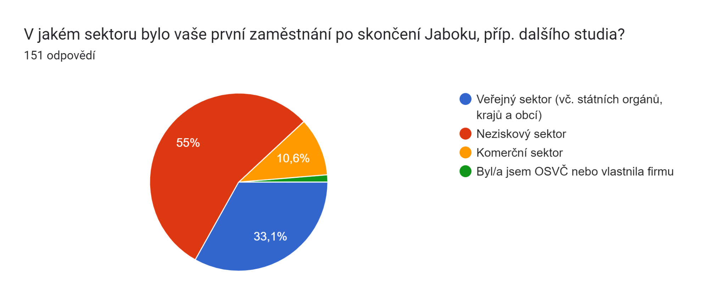
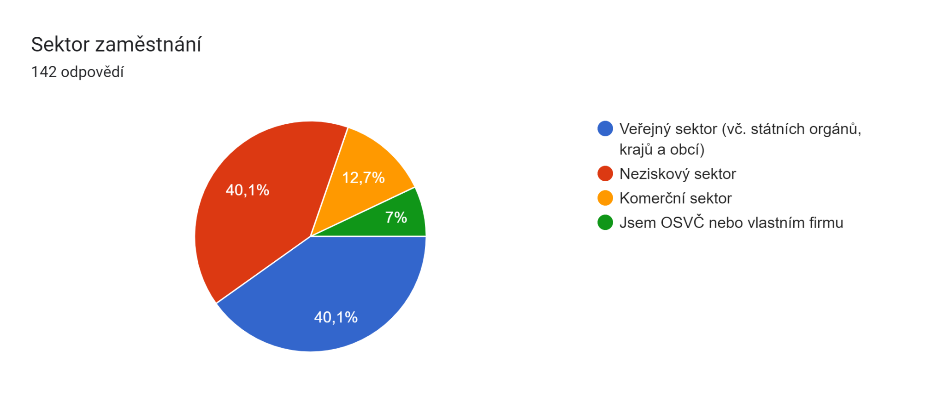
V jakém sektoru působí?
Po skončení studia
Nyní

Slide 8
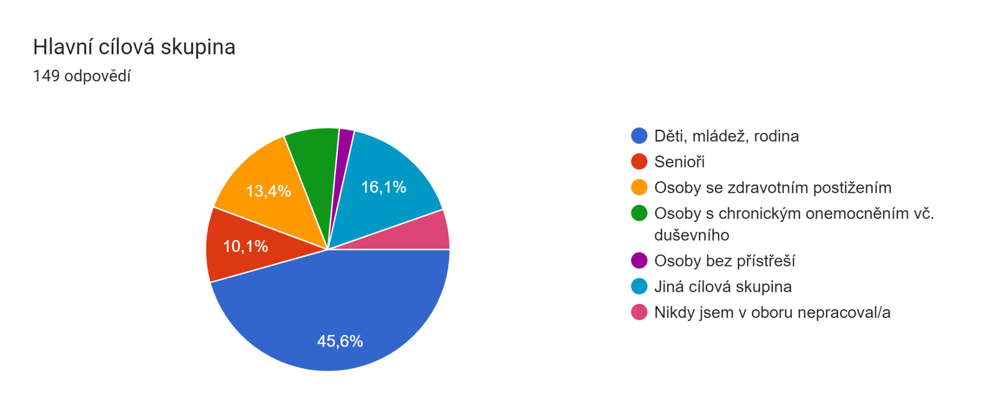
S jakými cílovými skupinami pracují?

Slide 9
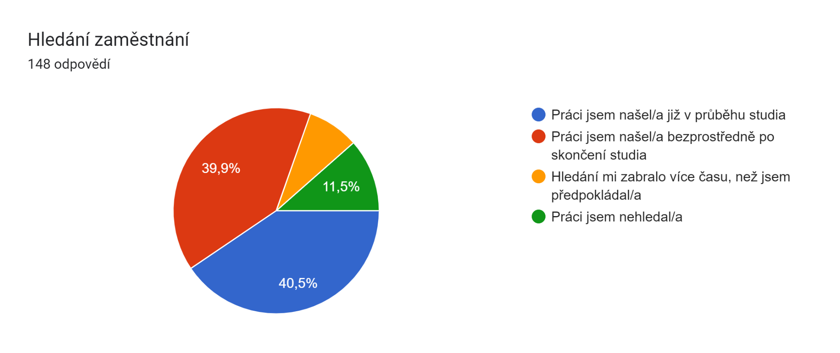
Jsou žádaní na trhu práce?

Slide 10
Jak jsou spokojení se studiem?
1 – zcela spokojen
2 – spíše spokojen
3 – spíše nespokojen
4 – zcela nespokojen

Slide 11
Co absolventům chybělo v dostatečné míře?
Aplikace práva
Projektové řízení
Management
Psychologie
Sociální práce – aplikace metod

Slide 12
Co by Jabok mohl dělat pro absolventy?
Kurzy dalšího vzdělávání
Srazy absolventů
Jednorázové přednášky/diskuse na vybraná témata

Slide 13
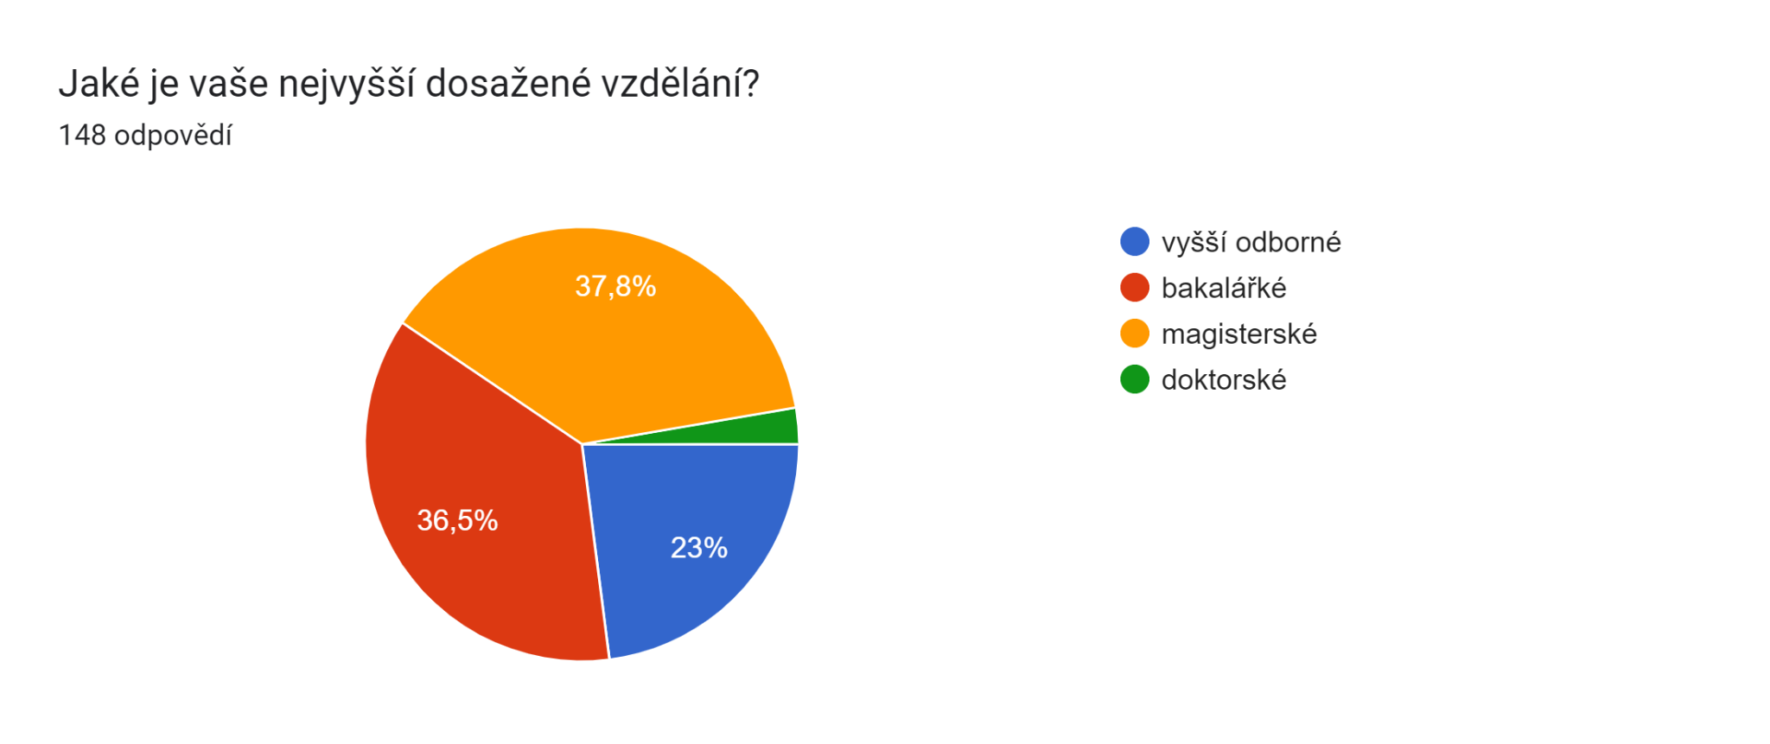
Co se změnilo mezi průzkumy v letech 2017 a 2023
Je nově realizováno zaměření na speciální pedagogiku, které se objevilo ve výsledcích průzkumu (uplatnění, předměty apod.)
Klesá počet absolventů, kteří po skončení vstupují rovnou na trh práce (57 % v r. 2017 vs. 43 % v 2023)

Slide 14
Kam směřujeme?
Větší mezioborové propojení studia prostřednictvím nových forem vzdělávání
Větší propojení teoretické výuky a praxe
Větší důraz na rozvoj měkkých dovedností (komunikace, práce v týmu apod.)
Reakce na společenské potřeby – nové zaměření na mezikulturní práci

